Slide 1

FATİH İLİĞ

Slide 2
Örnek
Aşağıdaki iki örnek Variable ve Signal farklılığını göstermektedir. Bu örneklerin Sequential logic olduğuna (clk) dikkat edilmelidir.
Using Signal
2 satırda ayrı ayrı flip floplardan geçerek aktarım sağlamaktadır ve paralel çalışmaktadır. İlk clk geldiğinde inputSignal flip floptan geçerek read_reg(0) a aktarılmaktadır. İlk durumda inputSignal değeri 1 olduğu için bu değer aktarılır. Aynı clock cycle içinde read_reg(6 downto 0) yani “000_000” read_reg(7 downto 1) e aktarılacaktır. İlk clk gelmeden read_reg(0) in değeri 0 olduğuna dikkat edilmelidir.
Son durumda ilk rising_edge de read_reg değeri “0000_0001” olmuş olacaktır.

Slide 3
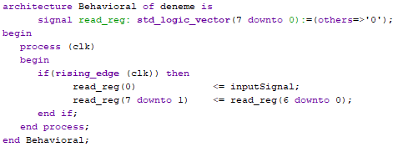
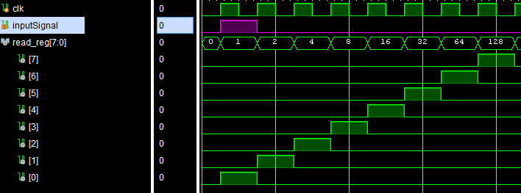

Slide 4
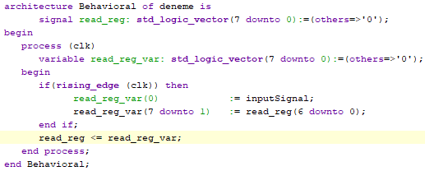
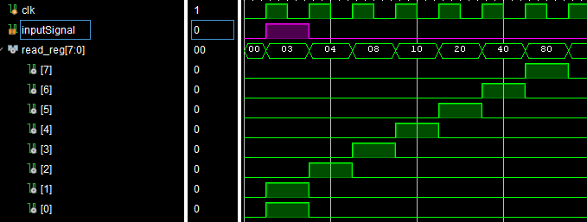
Using Variable
C kodu gibi kod sırayla aktarılmaktadır. Bir önceki örnekte paralel olarak gerçekleştirilen işlemler burada sırasıyla aktarılmıştır. Yani clk’un rising edge’inde sırasıyla, önce inputSignal read_reg_var(0) a aktarılır, sonra read_reg_var(6 downto 0) değeri read_reg_var(7 downto 1) değerine aktarılır.
Son durumda ilk rising_edge de read_reg_var = “0000_0011” olmuş olur.

Slide 5
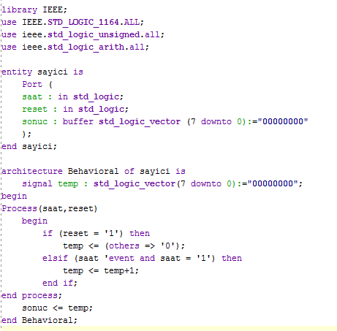
NOT: out kullanımında sinyaller okunamayacakları için bir ara sinyal tanımlanır.
Aşağıdaki örnekte sonuc değeri out olarak tanımlandığı için out <= out +1 denildiğinde hata oluşturacaktır. Bu hatanın önüne geçmek için ara sinyal “temp” tanımlanmıştır.

